Slide 1
Секции АСДГ «Информатизация органов местного самоуправления» 30 лет

Slide 3
Проблемы муниципальной информатизации
Категория | Содержание
Финансирование | Развитие и применение информационных технологий, формирование и актуализация инф. ресурсов не входят в состав определенных 131-фз «О местном самоуправлении» направлений деятельности и зон ответственности ОМСУ.
 | Не сформированы механизмы и не отработана практика финансирования мероприятий в интересах муниципалитетов из государственного или региональных бюджетов.
Неравномерное развитие каналов широкополосной связи | Развитие каналов широкополосной связи для сельских, удаленных и малочисленных районов хронически отстает от общего уровня.
Обеспечение кадрами | В муниципалитетах не хватает специалистов, обладающих необходимым опытом и квалификацией
Информационное взаимодействие ОМСУ с органами государственной власти и ГИС | Муниципалитеты участвуют в межведомственном информационном взаимодействии в электронном виде в режиме «одностороннего движения»
Организационно-методическое обеспечение | Практически полное отсутствие методических и типовых проектных решений для информатизации ОМСУ.

Slide 4
Конференция АСДГ ««Развитие и внедрение инструментов цифровой экономики в практику муниципальной службы»», 08 - 09 февраля 2019 г., Омск
Конференция АСДГ «Проект «Умный город». Муниципальные аспекты», 10 - 11 октября 2019 г., Барнаул
Семинар АСДГ ««Цифровой двойник» как основа реализации проекта «Умный город»: подходы к преодолению информационной раздробленности подразделений ОМСУ при создании «цифрового двойника»», 23 января 2020 г.
Круглый стол «Цифровая трансформация в муниципальном управлении. Проблемы и решения», прошедший в рамках Всероссийского форума региональной информатизации «ПРОФ‑IT.2020» 17-18 сентября 2020 г., Красноярск
Расширенное заседание правления секции АСДГ «Информатизация органов местного самоуправления» «Информационные технологии в организации работы администрации муниципалитетов в период пандемии», 26 ноября 2020 г., Новосибирск
Круглый стол «Городские ИТ-платформы», 12 марта 2021 г., Омск
Расширенное заседание правления секции АСДГ «Информатизация органов местного самоуправления», 24 ноября 2021 г., Новосибирск
Расширенное заседание правления секции АСДГ «Информатизация органов местного самоуправления» «Муниципальная информатизация в 2022 году: проблемы и решения», 01 декабря 2022 г., Новосибирск
Конференция АСДГ «Актуальные вопросы развития цифровых технологий в муниципальном управлении и управлении транспортной системой города», 12 - 13 октября 2023 г., Красноярск

Slide 5
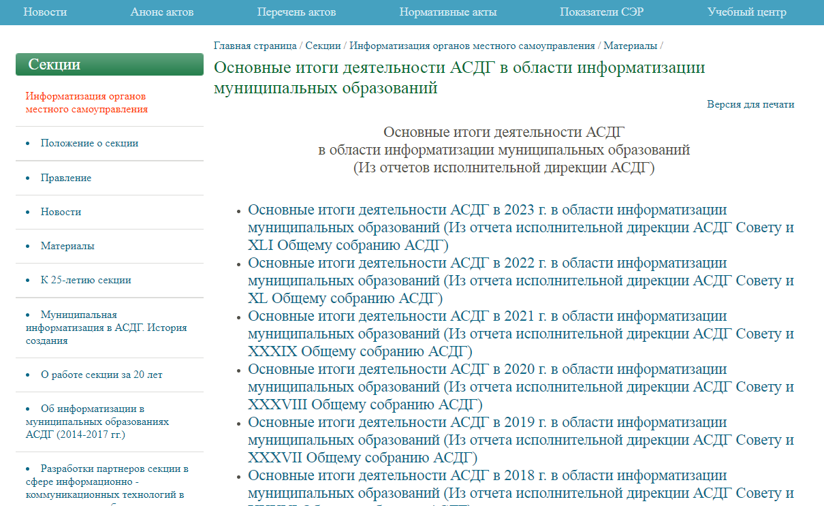

Slide 8
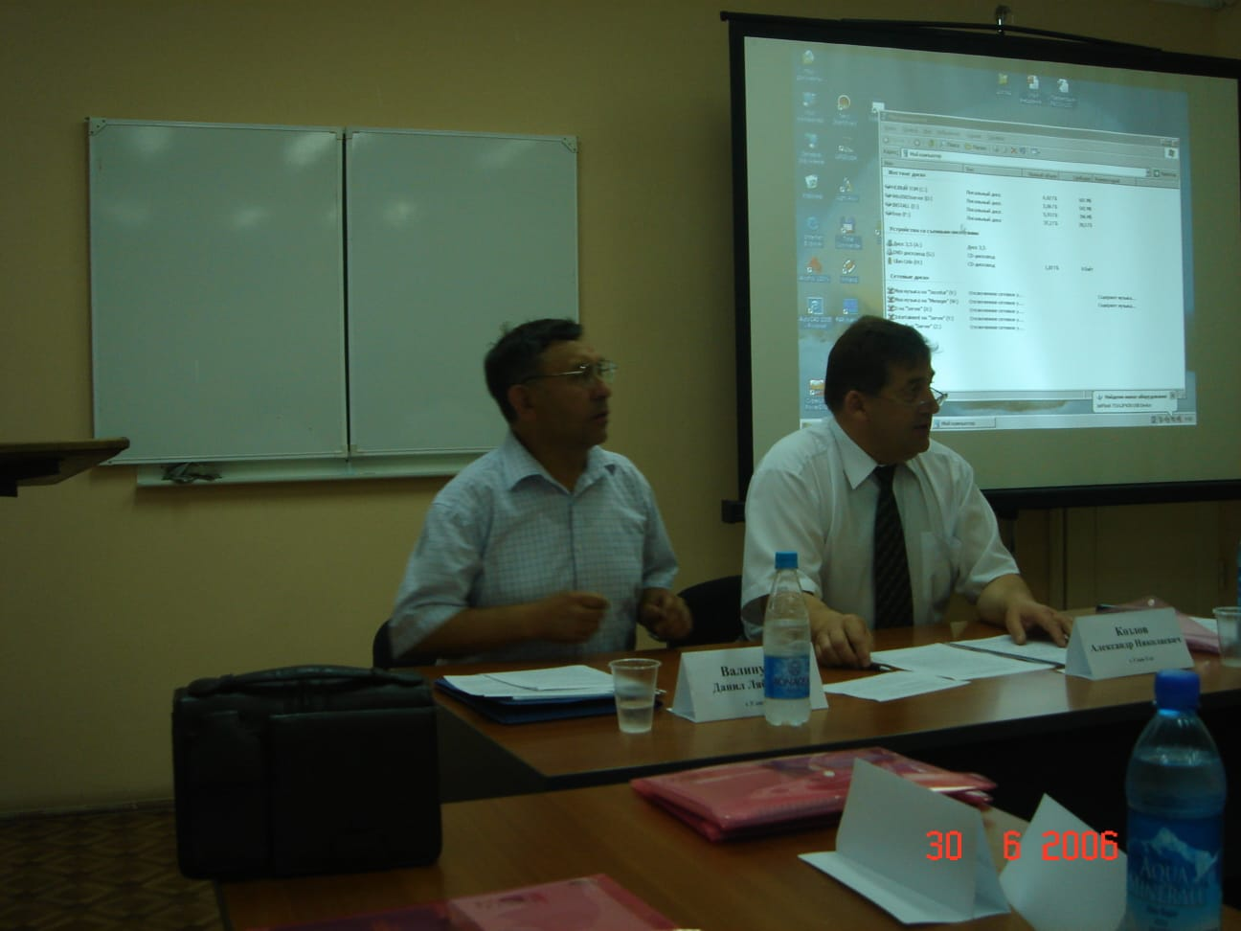

Slide 9
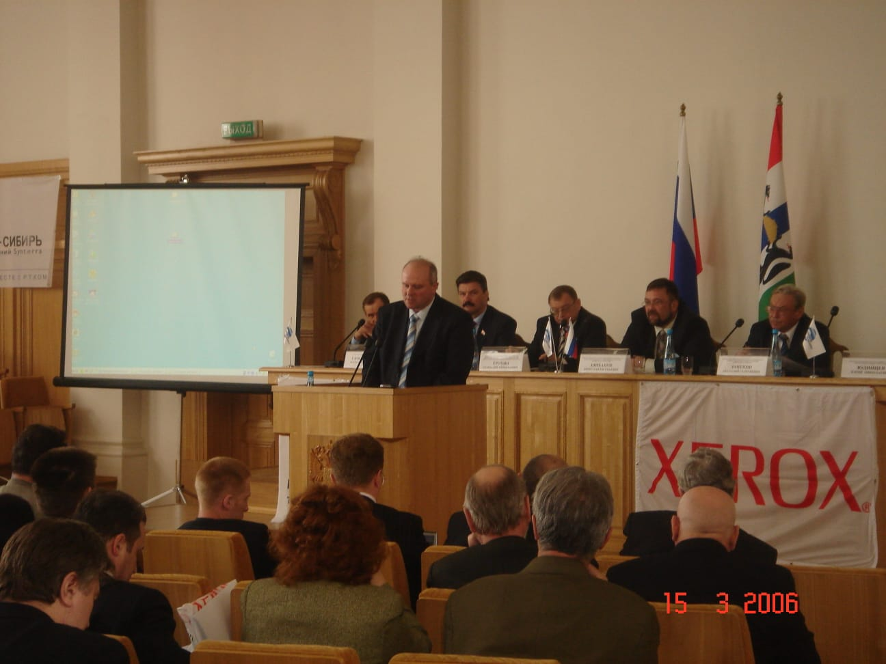

Slide 10
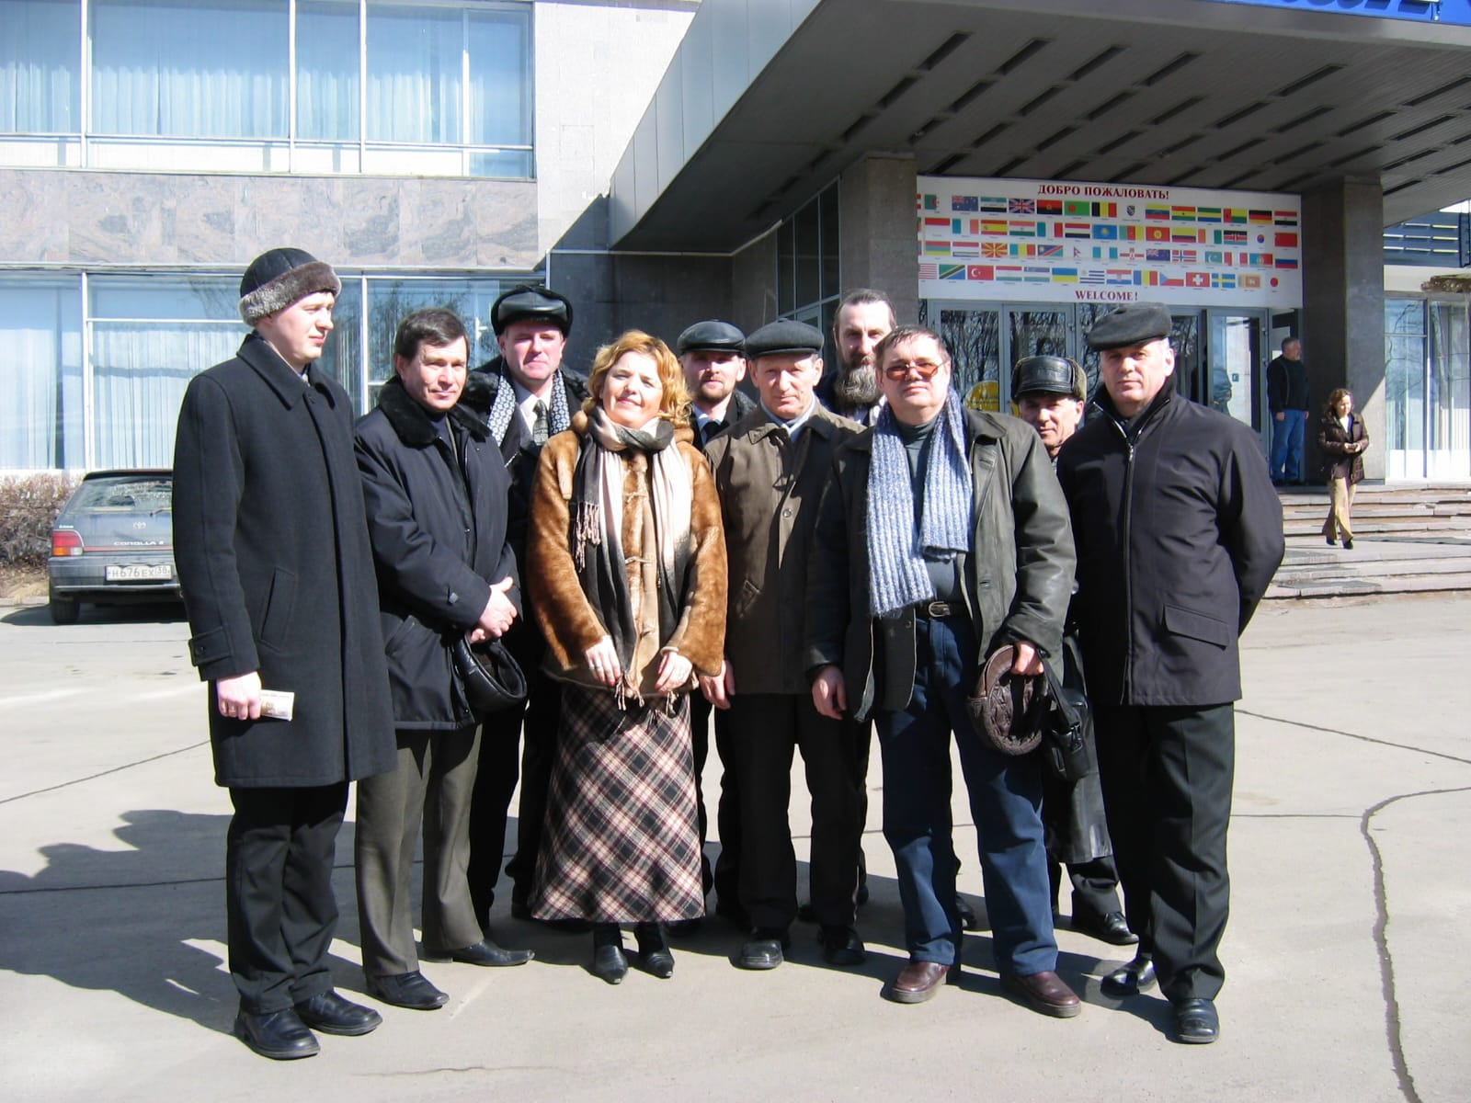

Slide 11
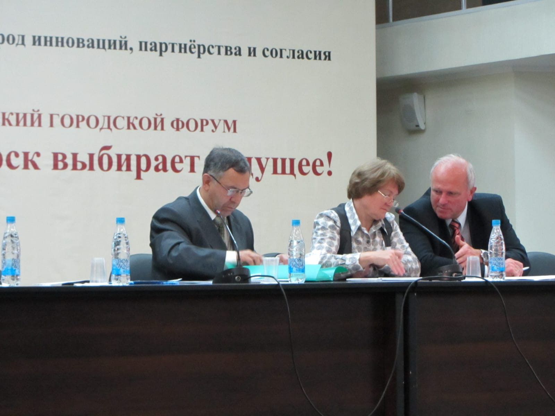

Slide 17
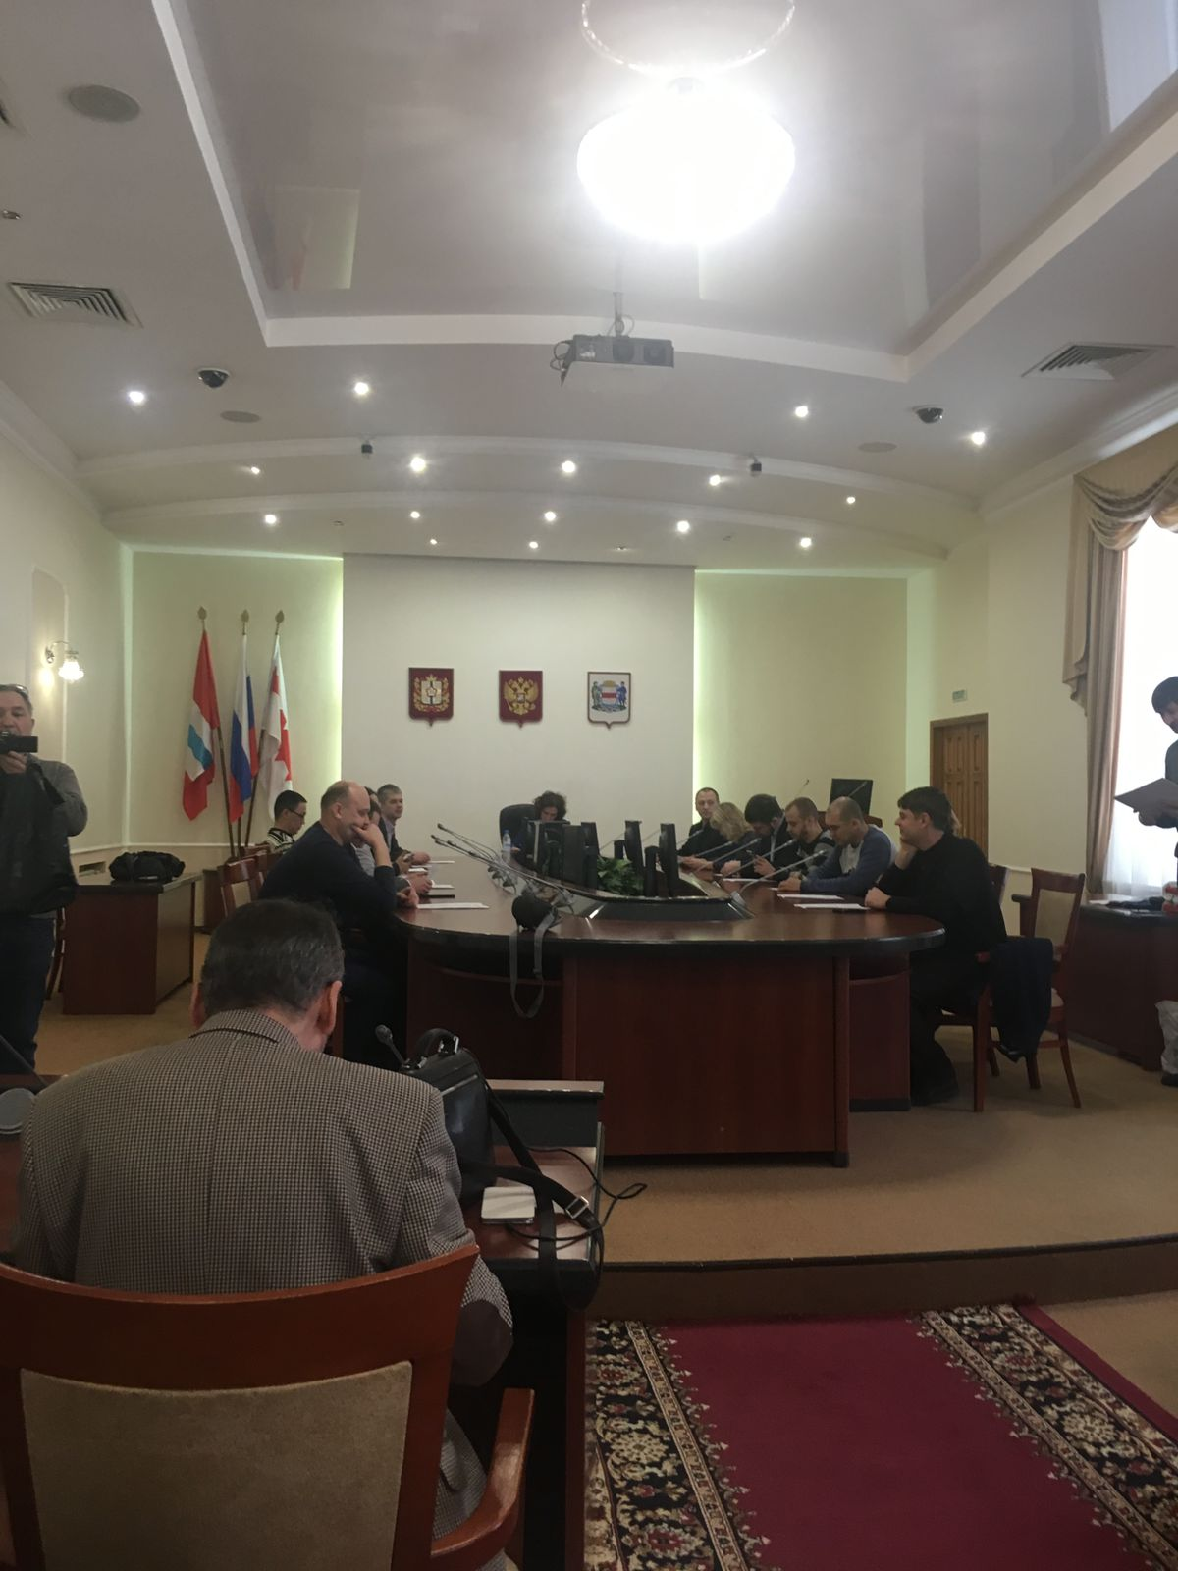

Slide 19
ПОЗДРАВЛЯем с 30-летИЕМ !!!

